Slide 1
Przestrzeń dla aktywności Zintegrowane projekty rewitalizacyjne w ramach Regionalnego Programu Operacyjnego Województwa Pomorskiego na lata 2014-2020 Marszałek Województwa Pomorskiego Mieczysław Struk

Slide 2
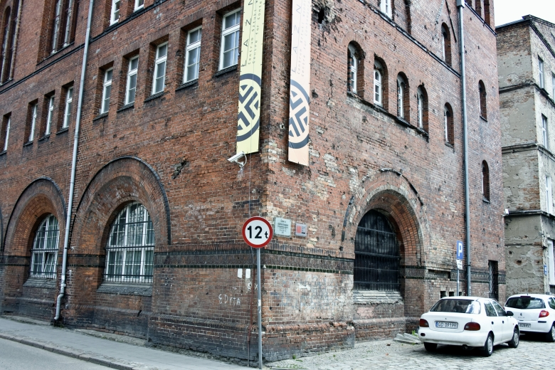
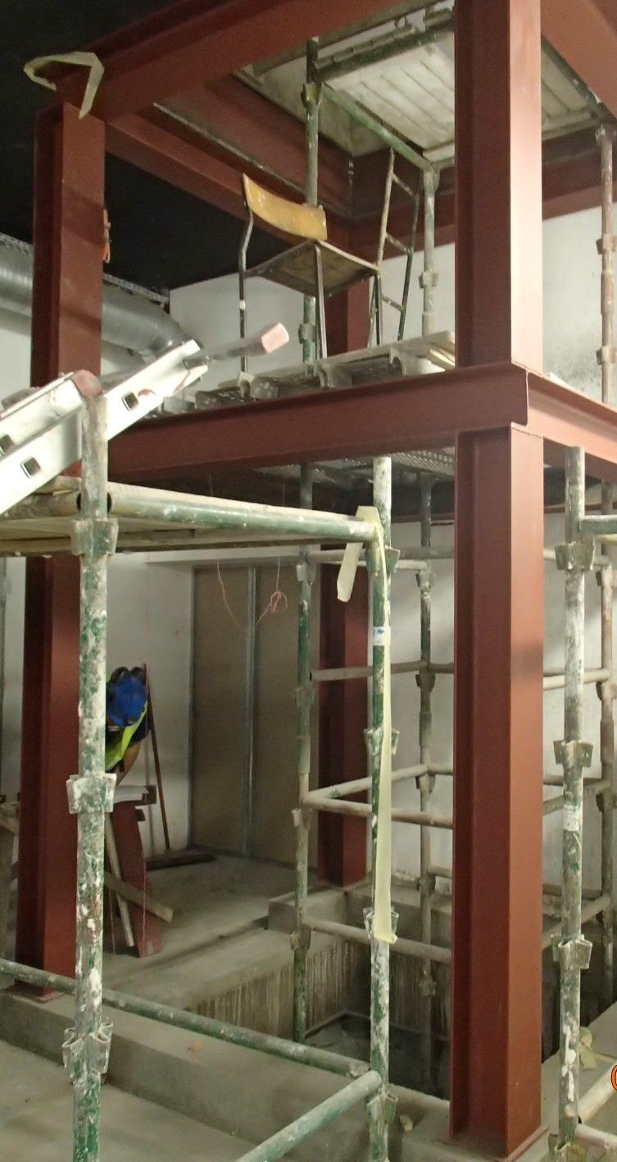
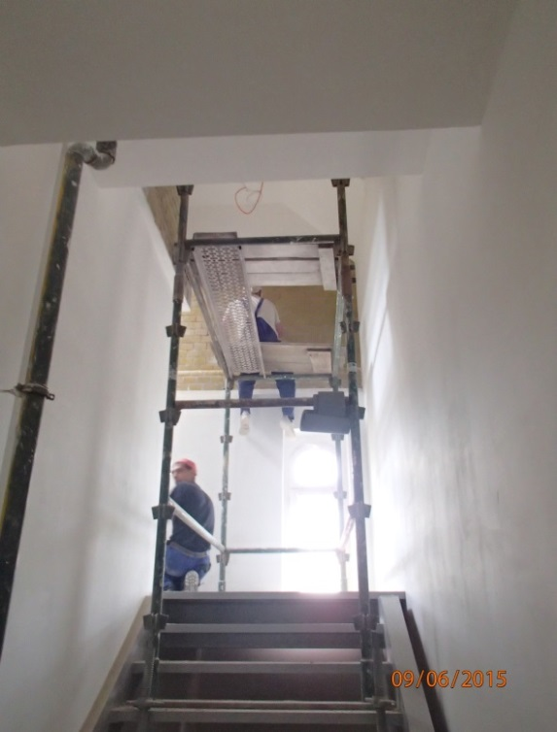
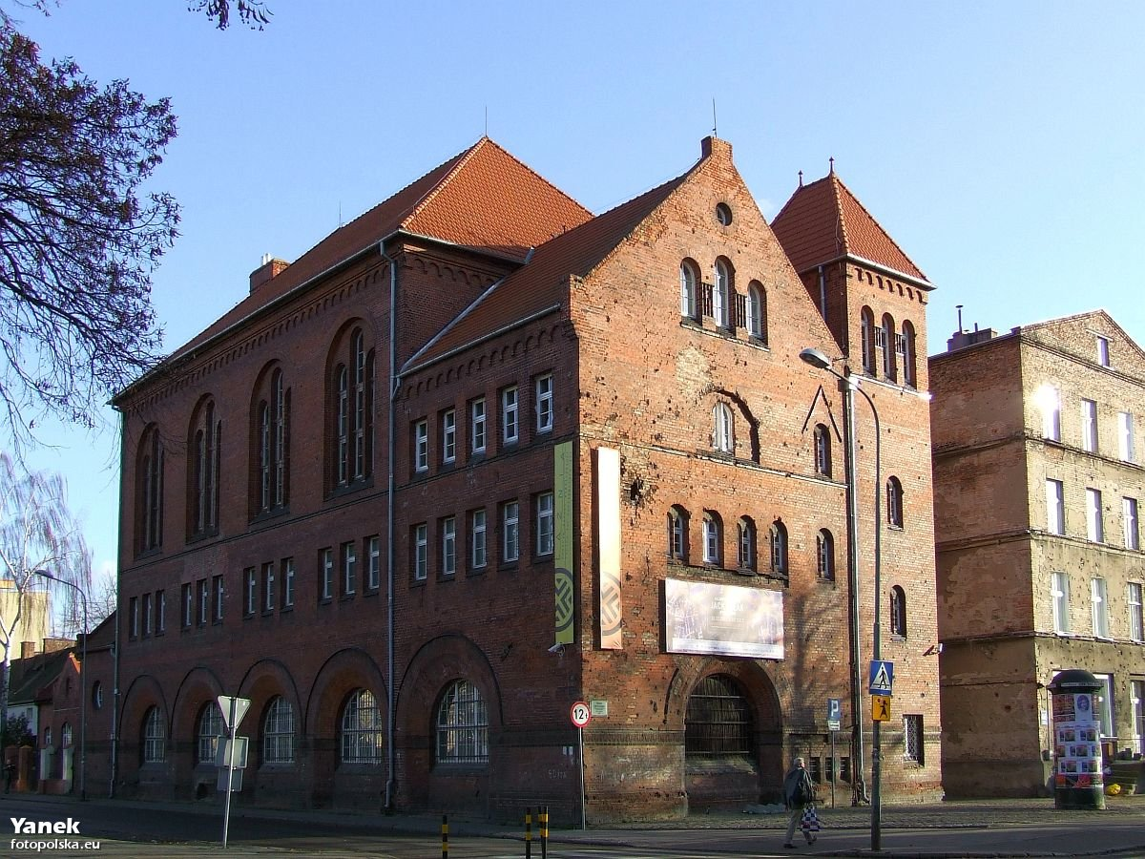
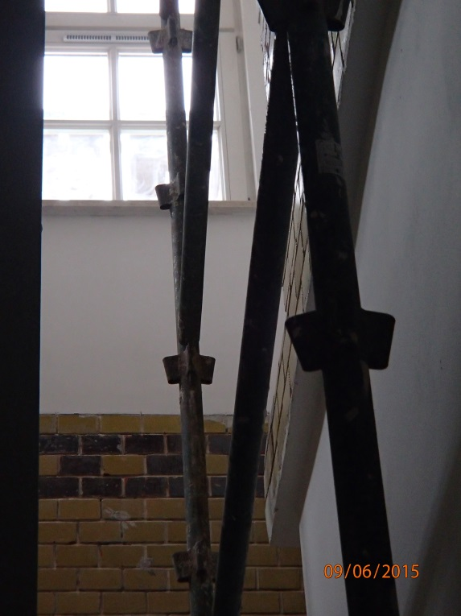
Zintegrowane projekty rewitalizacyjne w ramach
Regionalnego Programu Operacyjnego Województwa Pomorskiego na lata 2014-2020

Slide 3
Zintegrowane projekty rewitalizacyjne w ramach
Regionalnego Programu Operacyjnego Województwa Pomorskiego na lata 2014-2020
polityka rozwoju Wspólnoty
polityka rozwoju kraju
EUROPA 2020
KSRR 2020 / KPZK 2030
polityka rozwoju województwa pomorskiego
strategia interwencji funduszy w Polsce
STRATEGIA 2020
UMOWA PARTNERSTWA
Cel tematyczny
Wspieranie włączenia społecznego i walka z ubóstwem
zasady interwencji EFSI w zakresie rewitalizacji
REGIONALNY PROGRAM STRATEGICZNY
NARODOWY PLAN REWITALIZACJI
USTAWA O REWITALIZACJI
REGIONALNY PROGRAM OPERACYJNY WOJEWÓDZTWA POMORSKIEGO NA LATA 2014-2020
Mieczysław Struk
Marszałek Województwa Pomorskiego
12 października 2015
Gdańsk

Slide 4
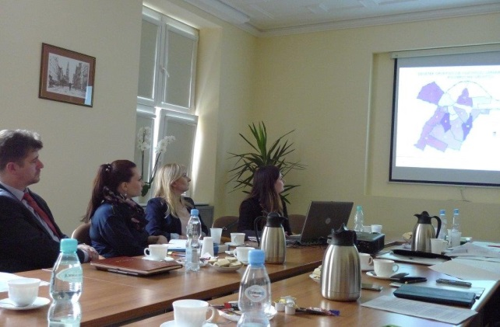
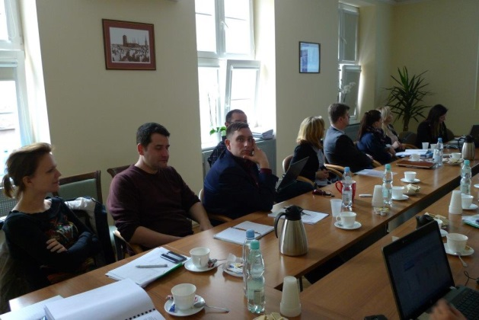
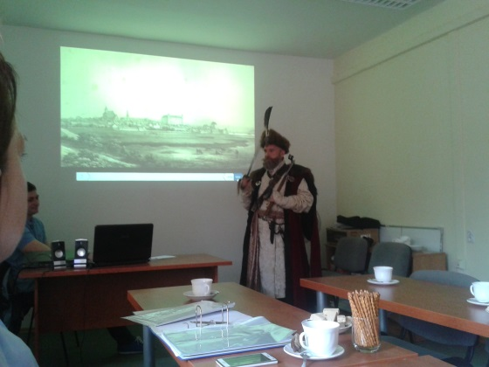
Zintegrowane projekty rewitalizacyjne w ramach
Regionalnego Programu Operacyjnego Województwa Pomorskiego na lata 2014-2020
WYTYCZNE PROGRAMOWE INSTYTUCJI ZARZĄDZAJĄCEJ RPO WP DOTYCZĄCE PROGRAMOWANIA PRZEDSIĘWZIĘĆ REWITALIZACYJNYCH
ZŁOŻENIE PRZEZ ZAINTERESOWANE SAMORZĄDY MIAST DEKLARACJI PRZYSTĄPIENIA DO PROCESU PRZYGOTOWAŃ ZINTEGROWANYCH PROJEKTÓW REWITALZIACYJNYCH
Koordynacja prac w zakresie rewitalizacji: Zespół ds. rewitalizacji Urzędu Marszałkowskiego Województwa Pomorskiego
DELIMITACJA OBSZARÓW ZDEGRADOWANYCH W MIASTACH WOJEWÓDZTWA POMORSKIEGO
Mieczysław Struk
Marszałek Województwa Pomorskiego
12 października 2015
Gdańsk

Slide 5
Zintegrowane projekty rewitalizacyjne w ramach
Regionalnego Programu Operacyjnego Województwa Pomorskiego na lata 2014-2020
Styczeń br.
Miasta, które przystąpiły do procesu przygotowań Zintegrowanych Projektów Rewitalizacyjnych procesu przygotowań
w Obszarze Metropolitalnym Trójmiasta:
Gdańsk, Gdynia, Tczew, Wejherowo, Pruszcz Gdański, Rumia, Kartuzy, Żukowo, Puck
poza Obszarem Metropolitalnym Trójmiasta:
Brusy, Bytów, Chojnice, Czersk, Człuchów, Debrzno, Gniew, Kościerzyna, Kwidzyn, Lębork, Łeba, Malbork, Miastko, Nowy Dwór Gdański, Nowy Staw, Pelplin, Skarszewy, Słupsk, Starogard Gdański, Sztum, Ustka
Mieczysław Struk
Marszałek Województwa Pomorskiego
12 października 2015
Gdańsk

Slide 6
Zintegrowane projekty rewitalizacyjne w ramach
Regionalnego Programu Operacyjnego Województwa Pomorskiego na lata 2014-2020
Formuła projektu zintegrowanego
aspekt społeczny
aspekt przestrzenny
OP 6
Integracja /EFS/
OP 8
Konwersja /EFRR/
aspekt gospodarczy
Działania społeczne punkt wyjścia dla planowania działań infrastrukturalnych
Mieczysław Struk
Marszałek Województwa Pomorskiego
12 października 2015
Gdańsk

Slide 7
Zintegrowane projekty rewitalizacyjne w ramach
Regionalnego Programu Operacyjnego Województwa Pomorskiego na lata 2014-2020
OŚ PRIORYTETOWA 8 KONWERSJA
OBSZAR METROPOLITALNY TRÓJMIASTA – MECHANIZM ZIT | 41 343 445 EUR
MIASTA POZA OBSZAREM METROPOLITALNYM TRÓJMIASTA | 24 806 067 EUR
KOMPLEKSOWE PRZEDSIĘWZIĘCIA REWITALIZACYJNE - WSPARCIE POZADOTACYJNE | 16 537 378 EUR
OŚ PRIORYTETOWA 6 INTEGRACJA
AKTYWNA INTEGRACJA AKTYWIZACJA SPOŁECZNO- ZAWODOWA- MECHANIZM ZIT AKTYWIZACJA SPOŁECZNO- ZAWODOWA |  | 14 000 000 EUR (WYDZIELONA ALOKACJA)
SUMA: 96 686 890 EUR OKOŁO 386 747 560 PLN
Mieczysław Struk
Marszałek Województwa Pomorskiego
12 października 2015
Gdańsk

Slide 8
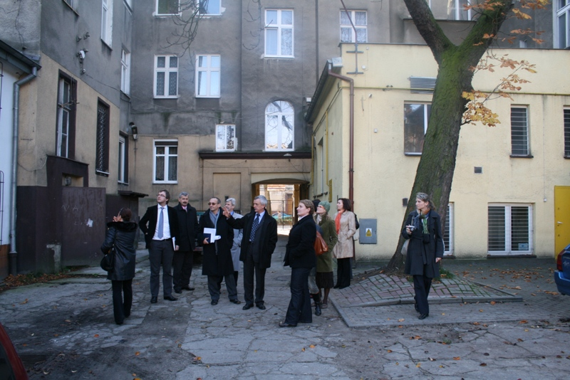
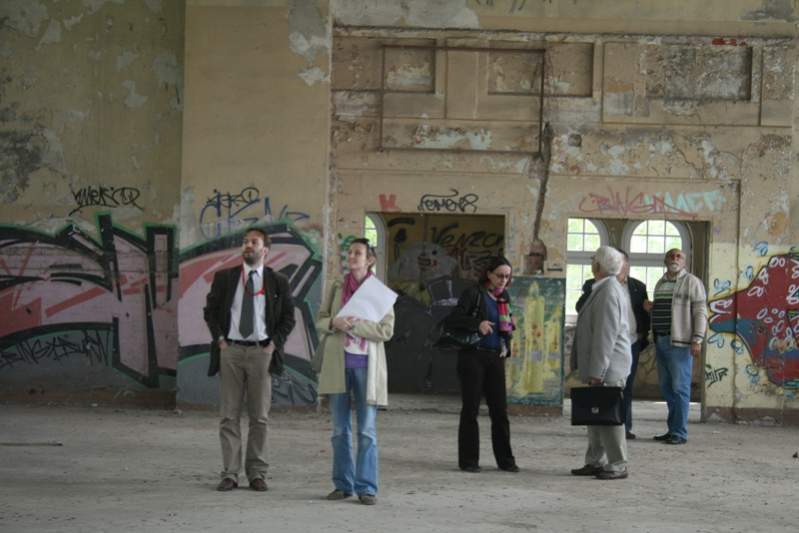
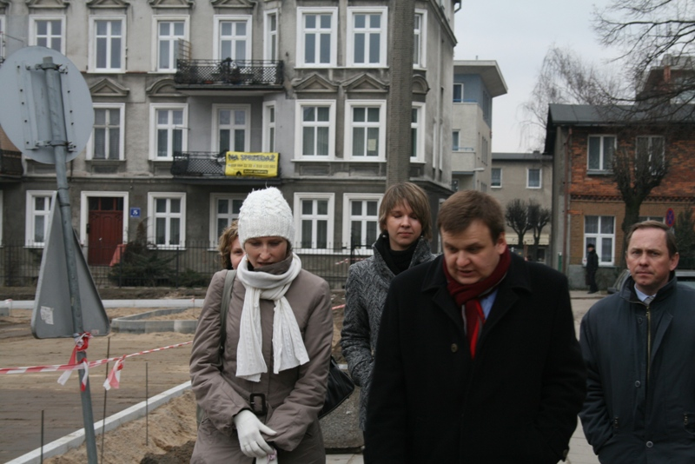
Zintegrowane projekty rewitalizacyjne w ramach
Regionalnego Programu Operacyjnego Województwa Pomorskiego na lata 2014-2020
2008 – 2010
opracowanie wytycznych dotyczących przygotowywania projektów
spotkanie informacyjne z przedstawicielami Miast
powołanie Zespołu ds. rewitalizacji
proces konsultacji Not intencyjnych
wizyty członków Zespołu w miastach
podpisanie 8 umów

Slide 9
Zintegrowane projekty rewitalizacyjne w ramach
Regionalnego Programu Operacyjnego Województwa Pomorskiego na lata 2014-2020
REGIONALNY PROGRAM OPERACYJNY WOJEWÓDZTWA POMORSKIEGO 2007- 2013
Rewitalizacja Letnicy w Gdańsku
Rewitalizacja Nowego Portu w Gdańsku
Rewitalizacja Dolnego Miasta w Gdańsku
Rewitalizacja Dolnego Wrzeszcza w Gdańsku
Rewitalizacja Przestrzeni Publicznej Śródmieścia Wejherowa
Rewitalizacja Centrum Lęborka
Rewitalizacja strefy A obszaru zdegradowanego Starego Miasta w Tczewie
Rewitalizacja Traktu Książęcego w Słupsku w obrębie I obszaru problemowego Lokalnego Programu Rewitalizacji Miasta Słupska na lata 2009-2015
DOFINANSOWANIE: 126 315 400,69 PLN
CAŁKOWITA WARTOŚĆ PROJEKTÓW: 228 518 462,09 PLN

Slide 10
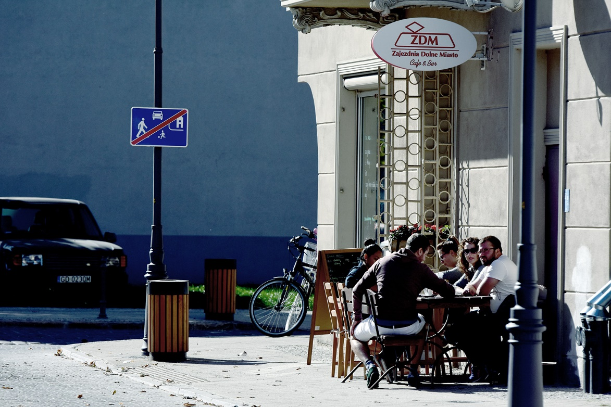
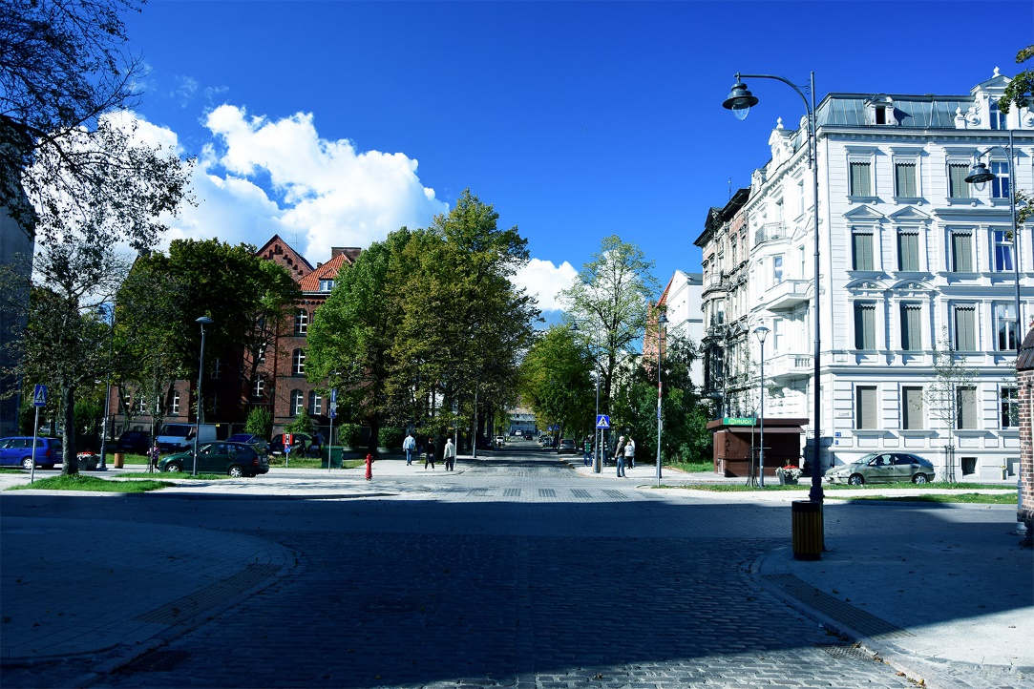
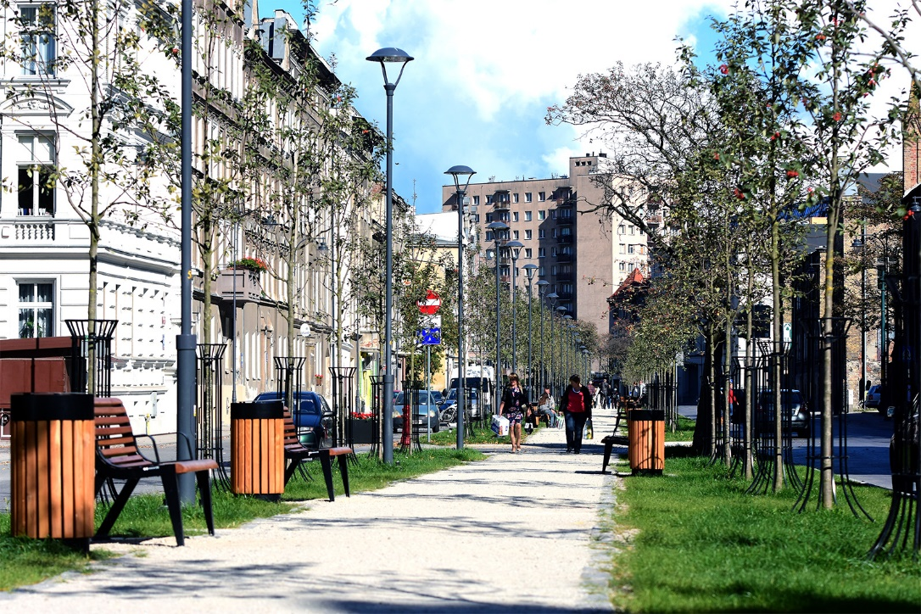
Rewitalizacja Dolnego Miasta w Gdańsku
Całkowita wartość Projektu: 37,4 mln zł
Dofinansowanie EFRR: 24,1 mln zł
Współpraca 20 Partnerów: instytucji kultury, stowarzyszeń, jednostek miejskich, 14 wspólnot mieszkaniowych

Slide 11
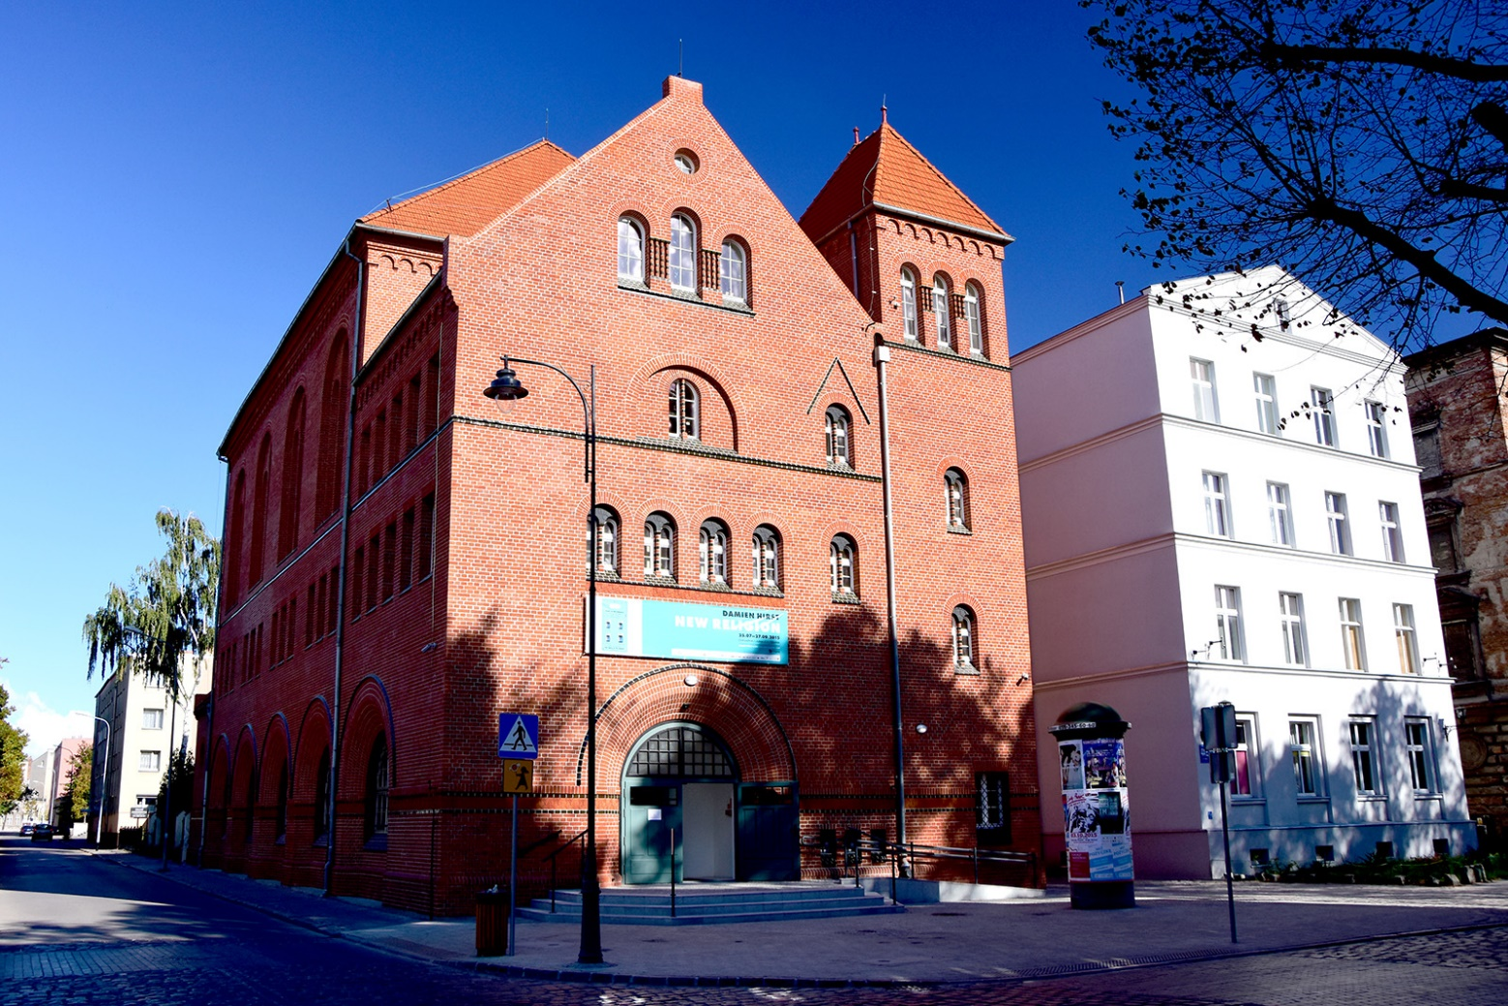
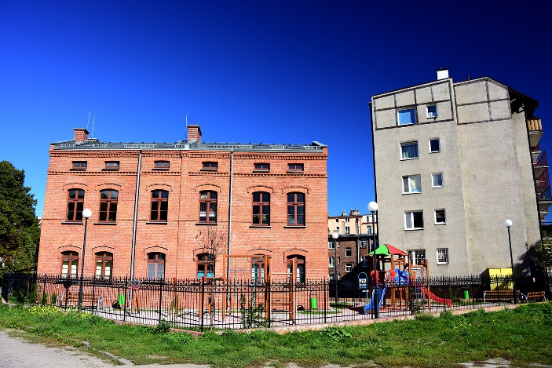
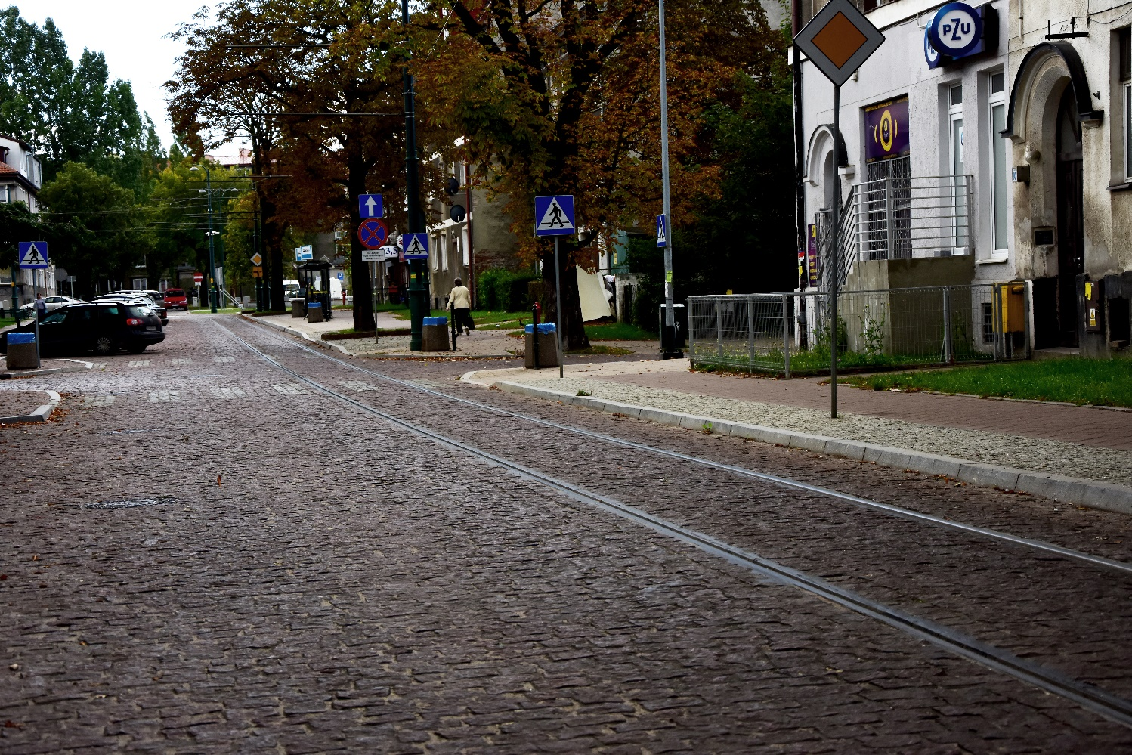
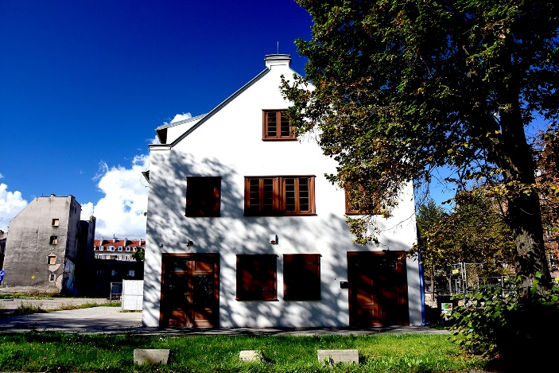
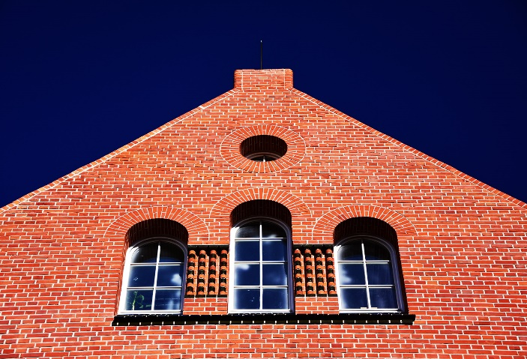
Rewitalizacja Dolnego Miasta w Gdańsku
Całkowita wartość Projektu: 37,4 mln zł
Dofinansowanie EFRR: 24,1 mln zł
Współpraca 20 Partnerów: instytucji kultury, stowarzyszeń, jednostek miejskich, 14 wspólnot mieszkaniowych
Przebudowa budynku CSW Łaźnia przy ulicy Jaskółczej
Adaptacja budynku przy ulicy Dobrej dla potrzeb Świetlicy Ucznia
Przebudowa ulicy Łąkowej i przyległych wraz z infrastrukturą podziemną
Przebudowa wybranych elementów części wspólnych
14 budynków wspólnot mieszkaniowych i 17 budynków komunalnych
8 przedsięwzięć (46 zadań) społecznych realizowanych w latach 2010-2015
Inicjatywa JESSICA: wsparcie przedsiębiorstw kreatywnych

Slide 12
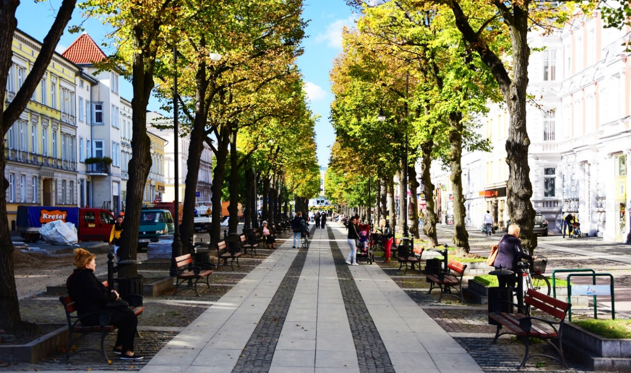
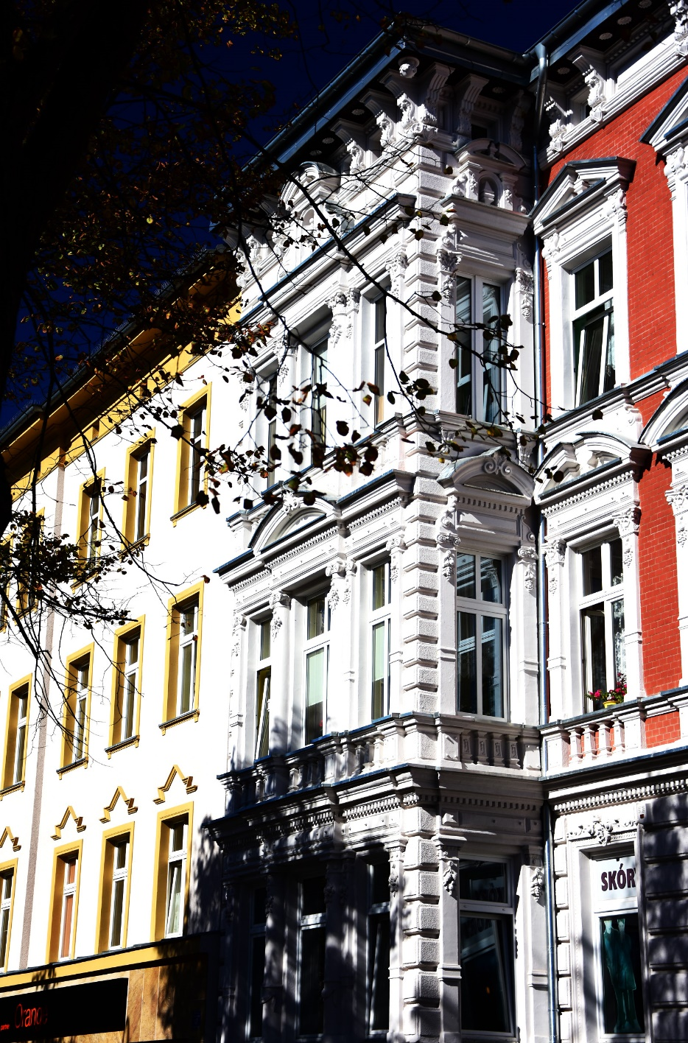
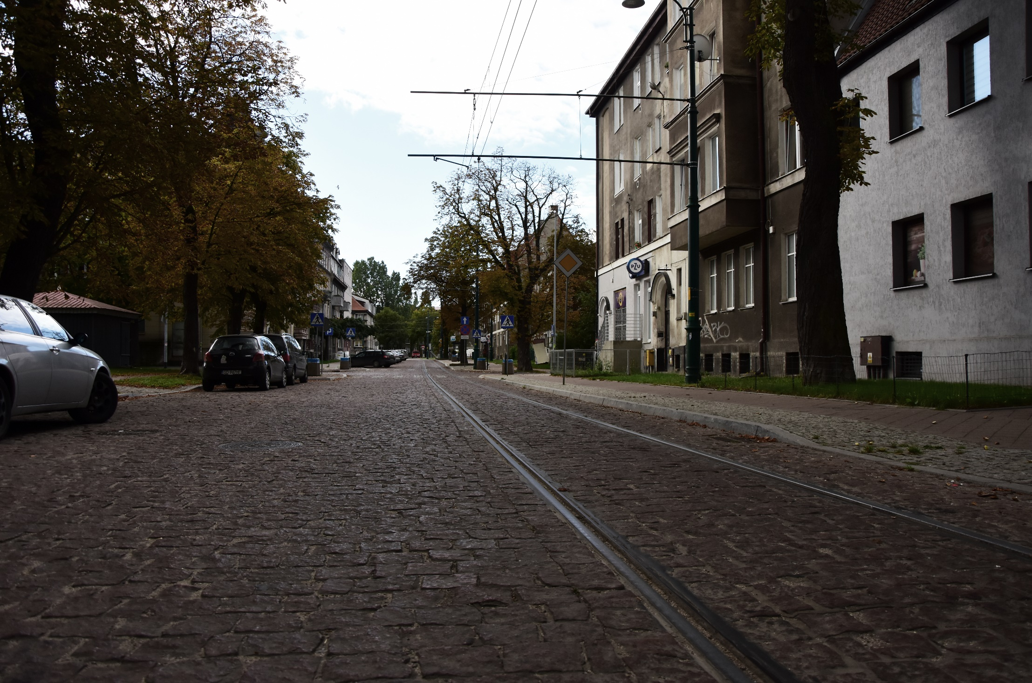
Rewitalizacja Traktu Książęcego w Słupsku
Całkowita wartość Projektu: 55,5 mln zł
Dofinansowanie EFRR: 36,6 mln zł
Współpraca 44 Partnerów: instytucji kultury, stowarzyszeń, jednostek miejskich, 37 wspólnot mieszkaniowych
Modernizacja 37 kamienic
Przebudowa przejścia podziemnego pod ulicą Anny Łajming
Przebudowa drogi i deptaka przy ulicy Wojska Polskiego
Przebudowa Skweru im. Pierwszych Słupszczan
Przebudowa ulicy Starzyńskiego
Zagospodarowanie terenu tzw. „podwórka kulturalnego”
Rozbudowa Teatru „Rondo”
Rozbudowa Pracowni Ceramicznej
Budowa ośrodka sportowo-rekreacyjnego
Budowa Centrum Organizacji Pozarządowych i Ekonomii Społecznej
39 zrealizowanych przedsięwzięć społecznych w latach 2010-2015

Slide 13
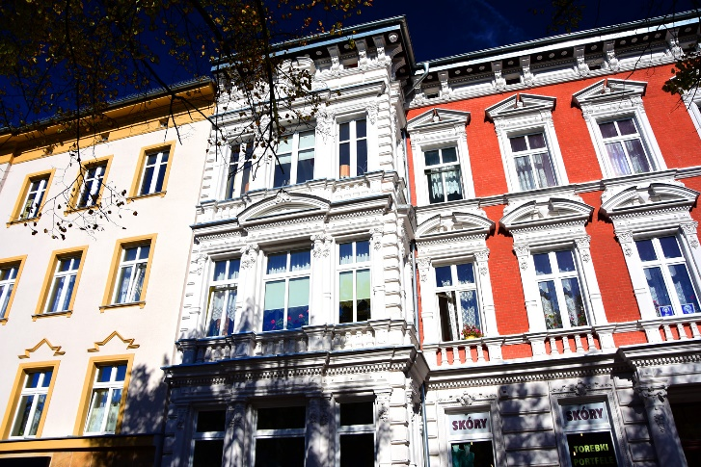
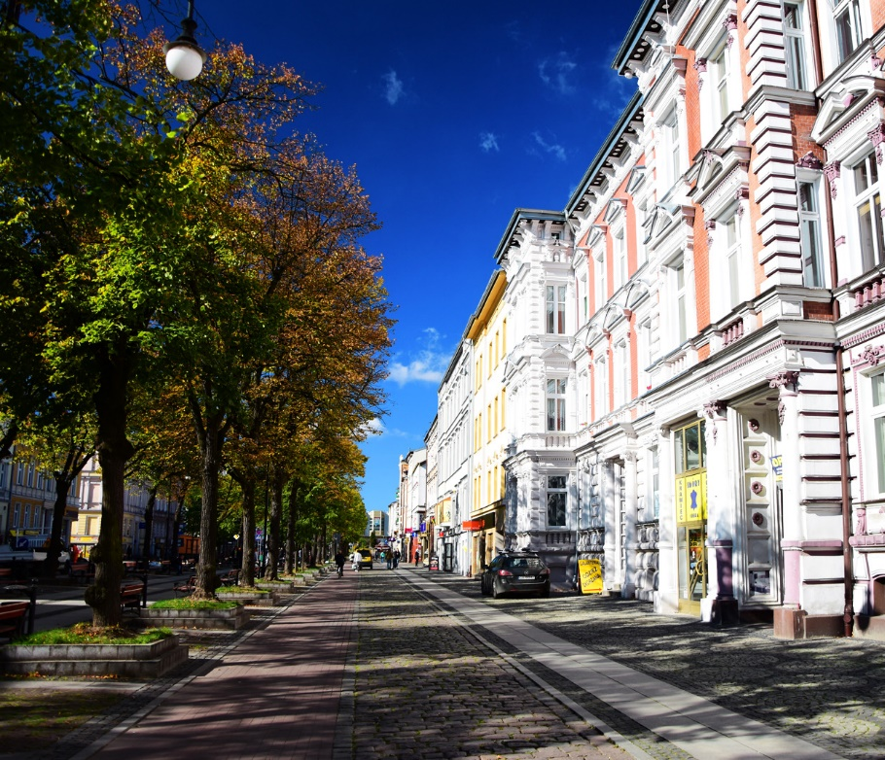
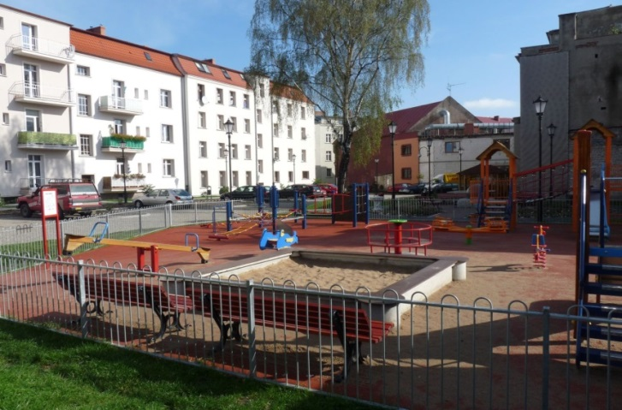
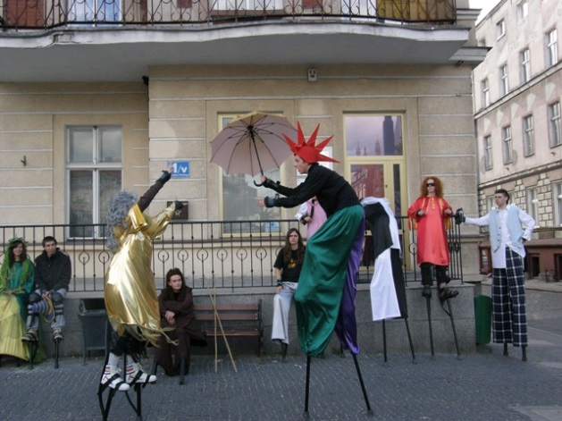
Rewitalizacja Traktu Książęcego w Słupsku
Całkowita wartość Projektu: 55,5 mln zł
Dofinansowanie EFRR: 36,6 mln zł
Współpraca 44 Partnerów: instytucji kultury, stowarzyszeń, jednostek miejskich, 37 wspólnot mieszkaniowych

Slide 14
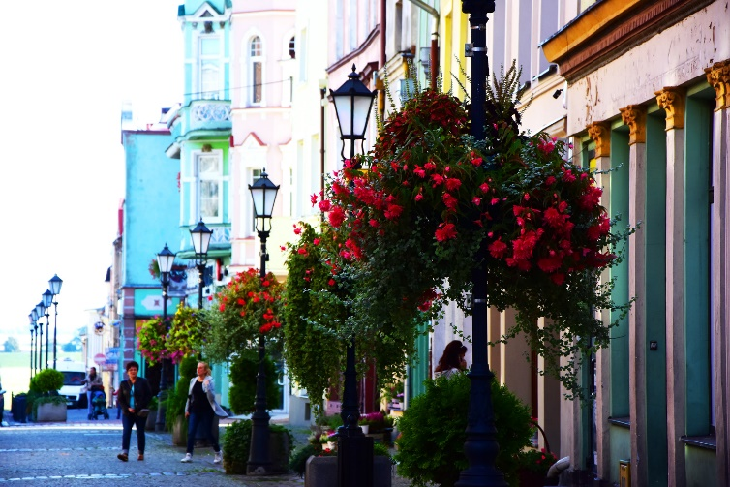
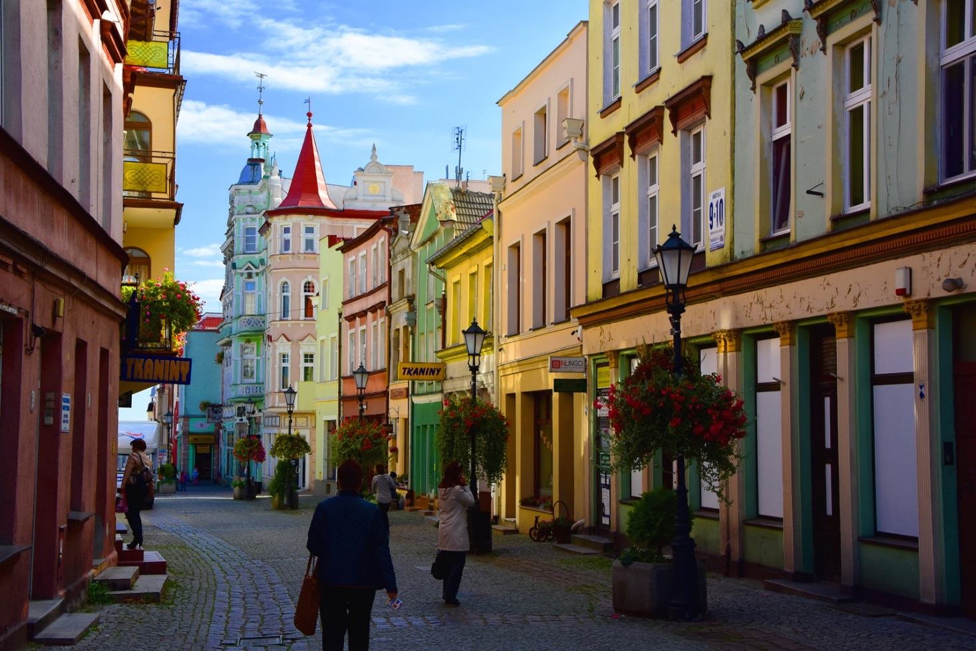
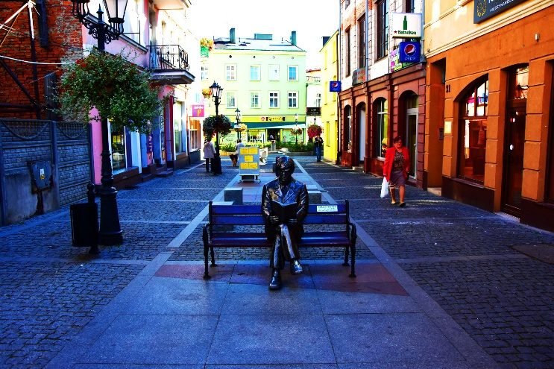
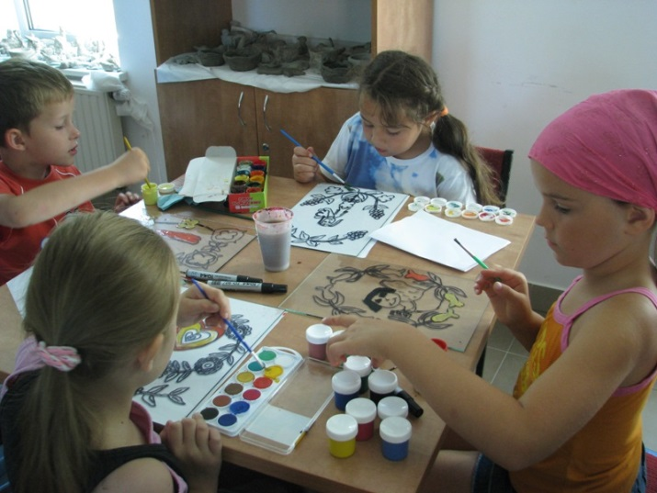
Rewitalizacja Starego Miasta w Tczewie
Całkowita wartość Projektu: 22,3 mln zł
Dofinansowanie EFRR: 10,4 mln zł
Współpraca 9 Partnerów: instytucje kultury, jednostki miejskie, uczelnia wyższa , stowarzyszenia oraz policja
Modernizacja budynków wspólnot mieszkaniowych
Zagospodarowanie przestrzeni publicznej szlaków spacerowych
Remonty budynków komunalnych przy szlakach spacerowych
Zagospodarowanie terenów fosy miejskiej
Zagospodarowanie terenów rekreacyjnych
Wykonanie elementów monitoringu dla obszaru zdegradowanego
5 programów o charakterze społecznym
….

Slide 15
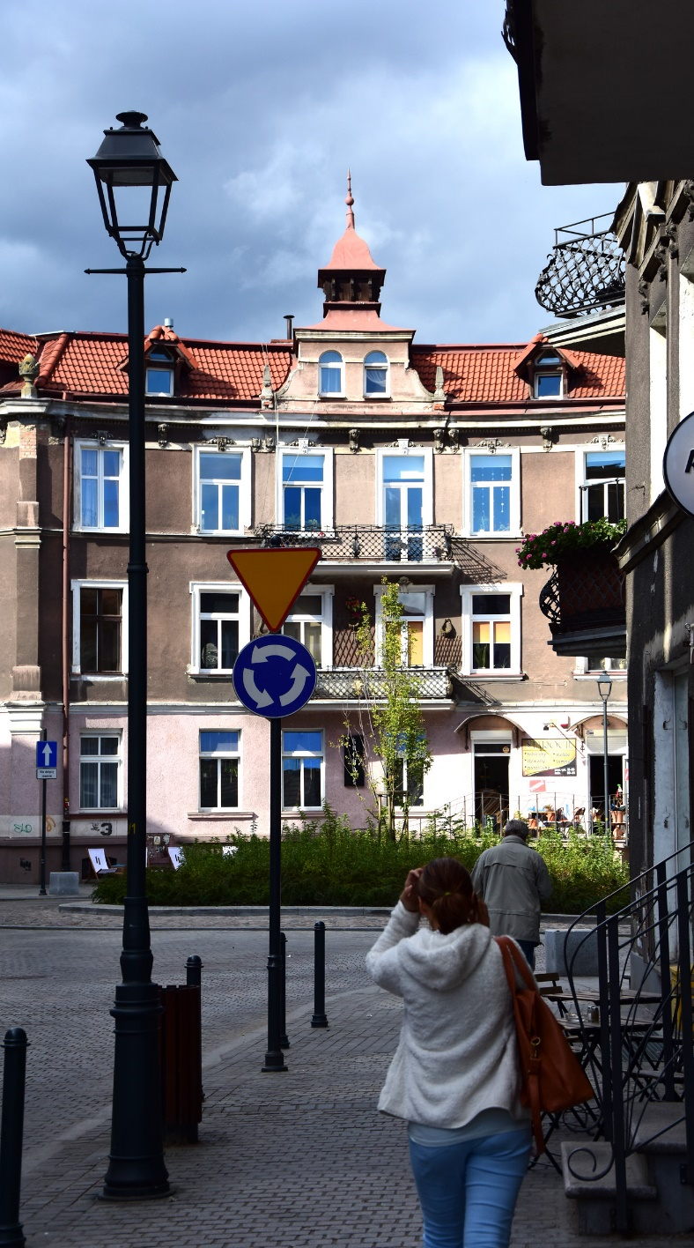
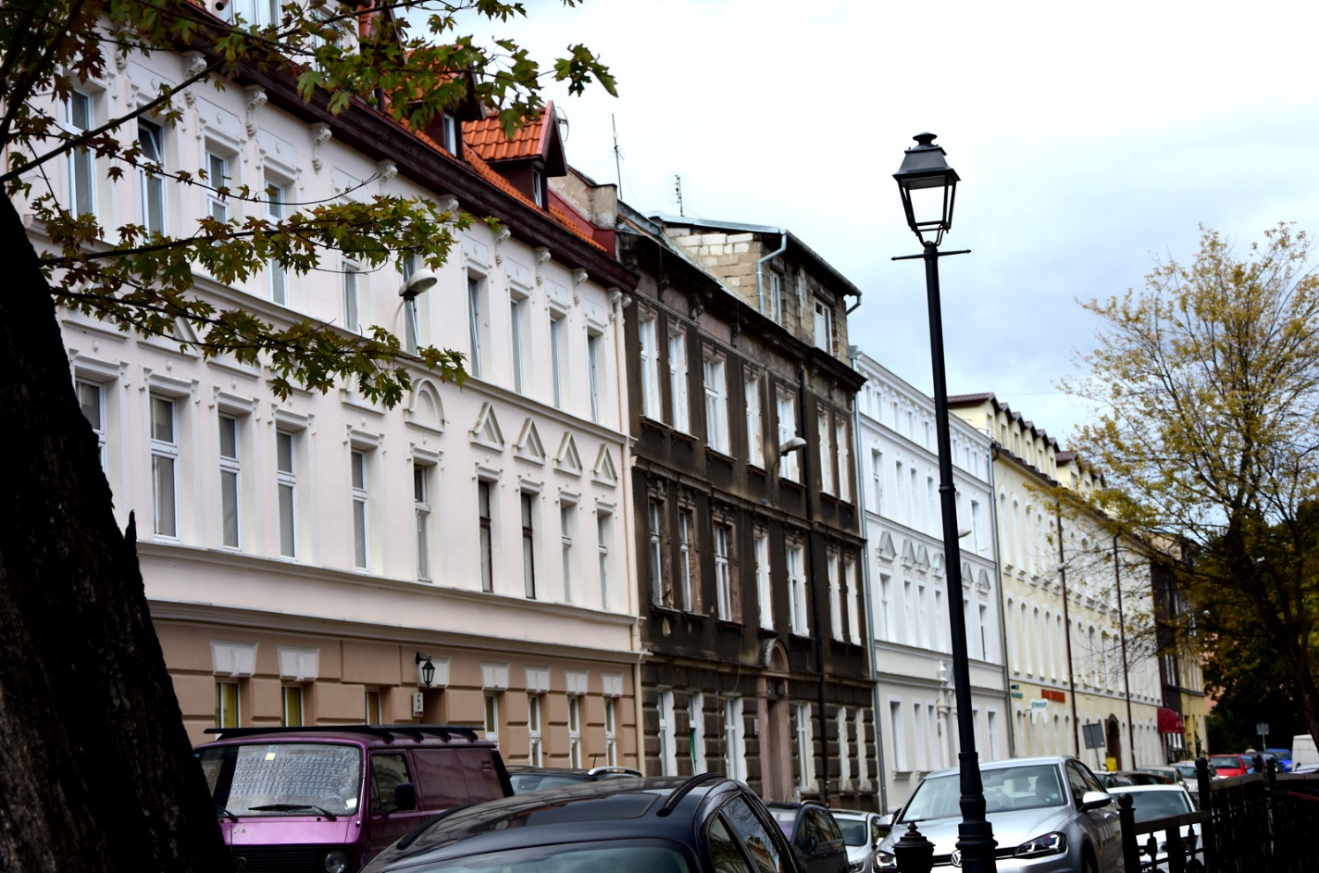
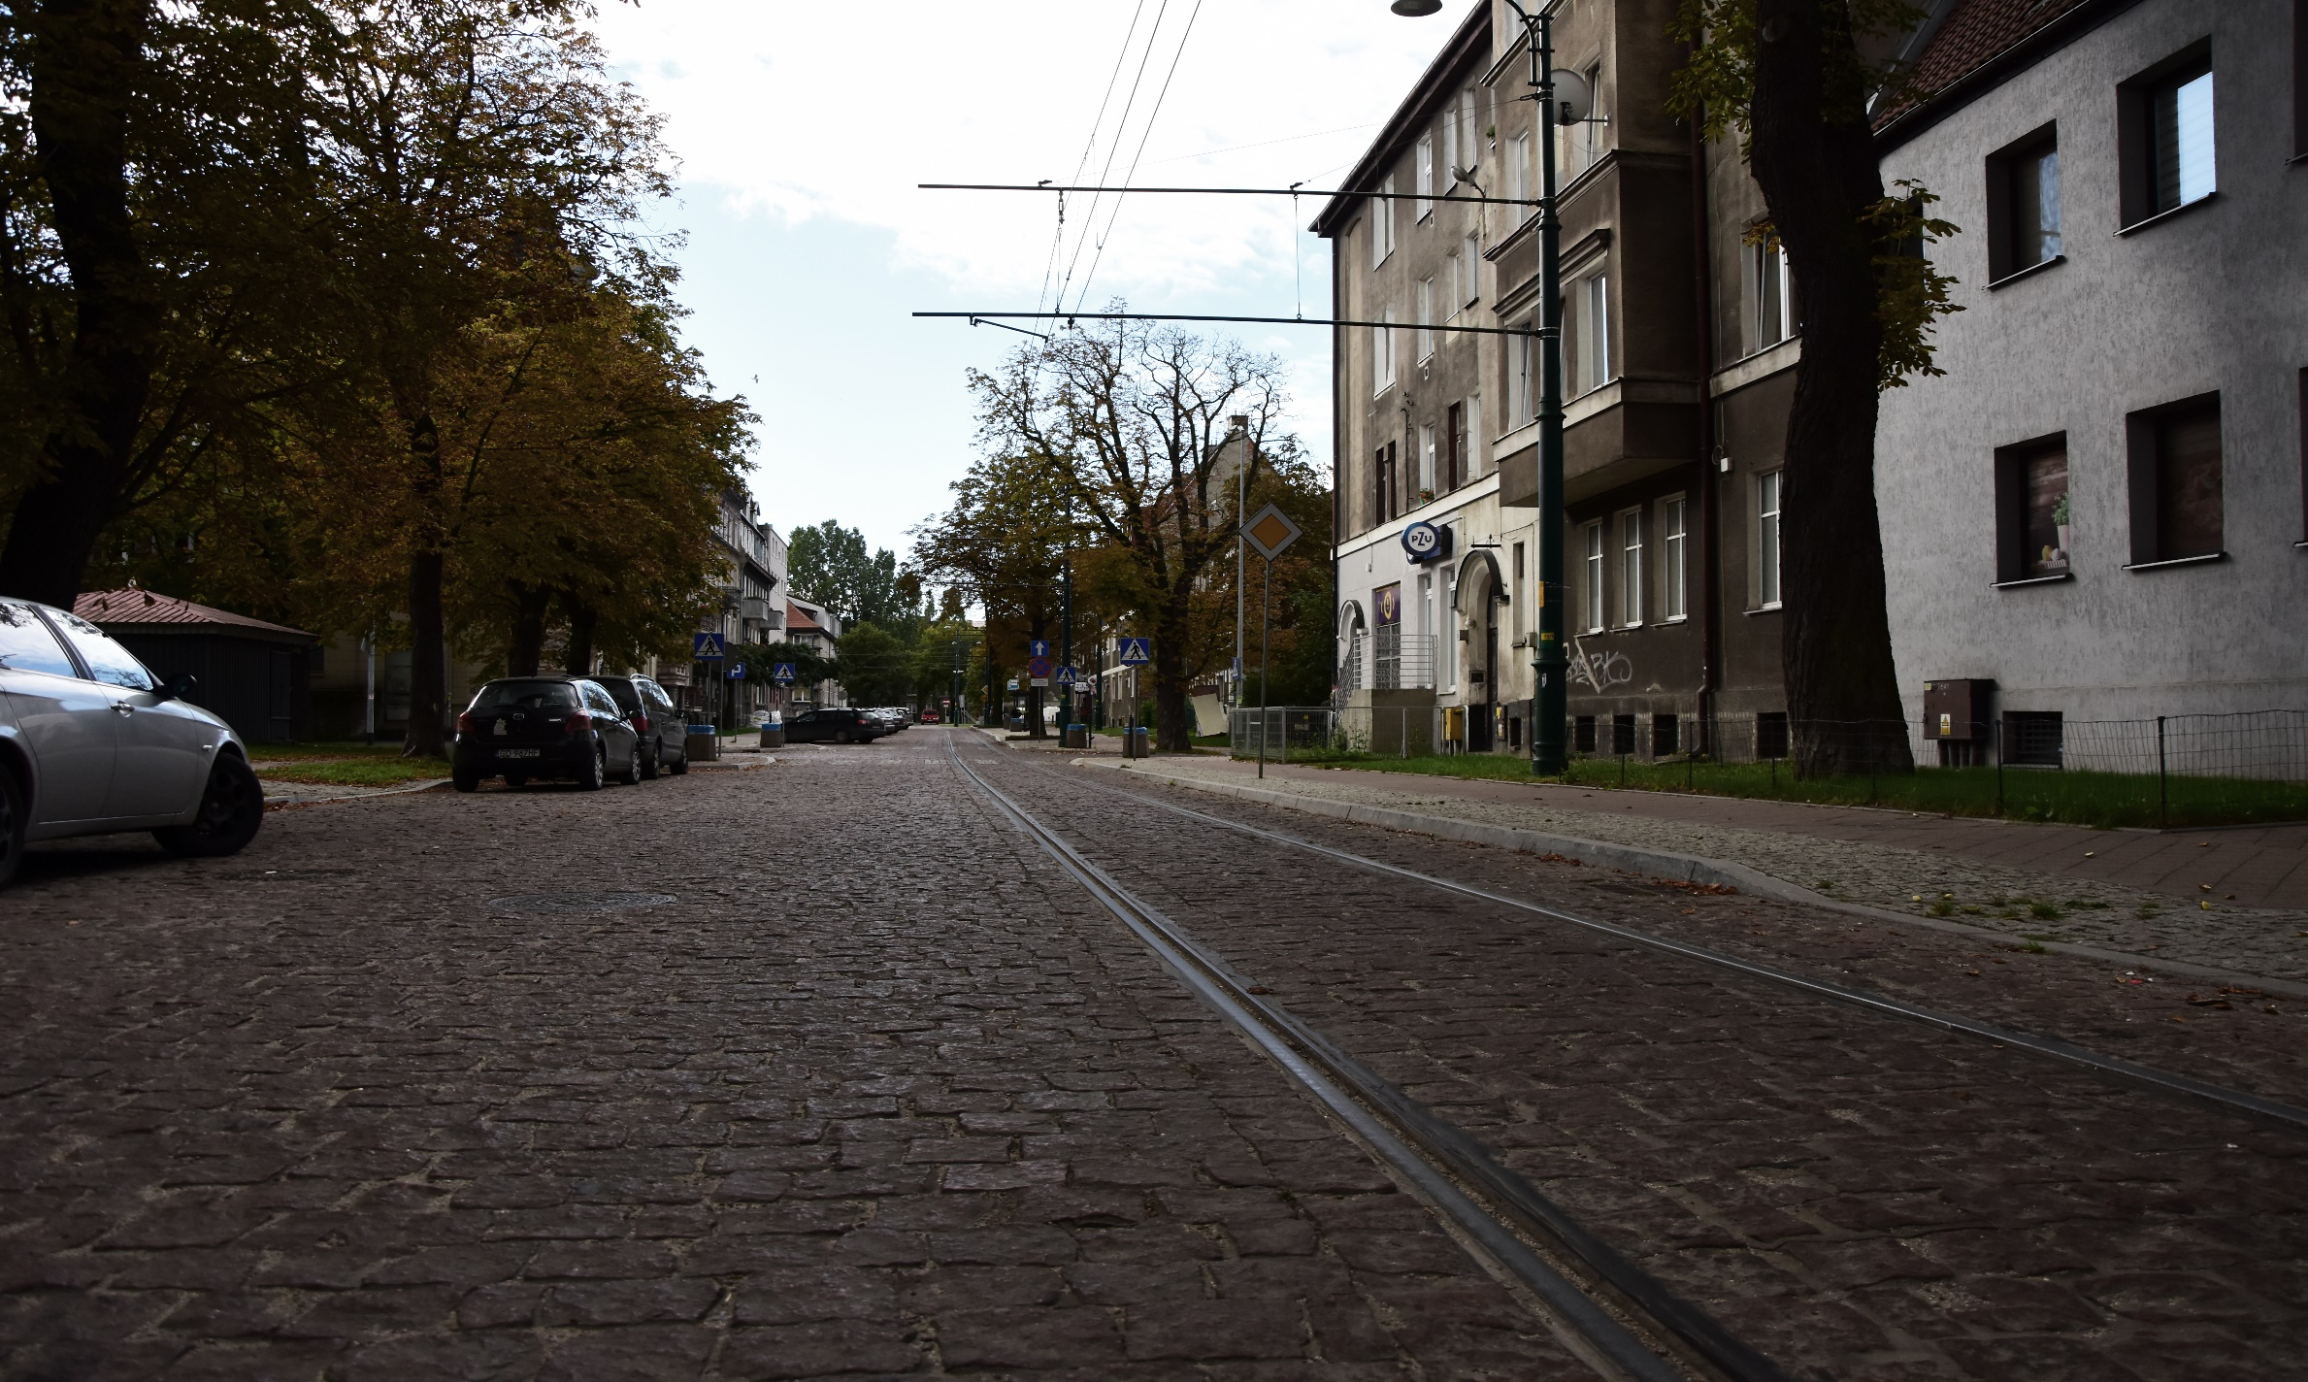
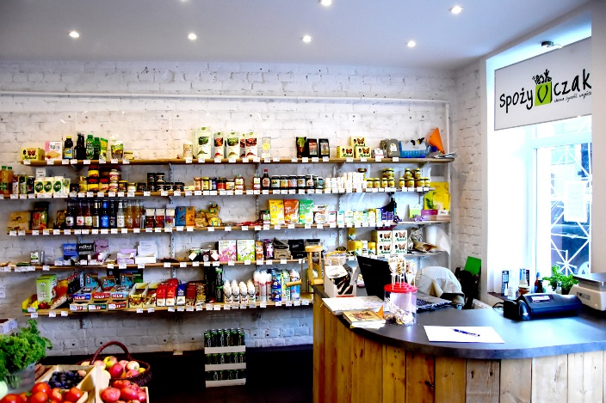
Rewitalizacja Dolnego Wrzeszcza w Gdańsku
Całkowita wartość Projektu: 13,6mln zł
Dofinansowanie EFRR: 9,2 mln zł
Współpraca 26 Partnerów: wspólnoty mieszkaniowe, stowarzyszenia, instytucje kultury, jednostki miejskie
Modernizacja budynków wspólnot mieszkaniowych
Przebudowa ulicy Wajdeloty oraz fragmentów ulic przyległych
wraz z budową Kanału Ulgi dla Potoku Strzyży
Przebudowa elementów 26 budynków mieszkalnych
Adaptacja pomieszczeń dla Klubu Młodego Wrzeszczaka
2 działania (12 zadań) społecznych w zakresie
rozwoju społeczno-kulturalnego

Slide 16
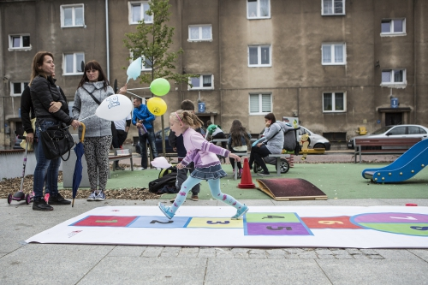
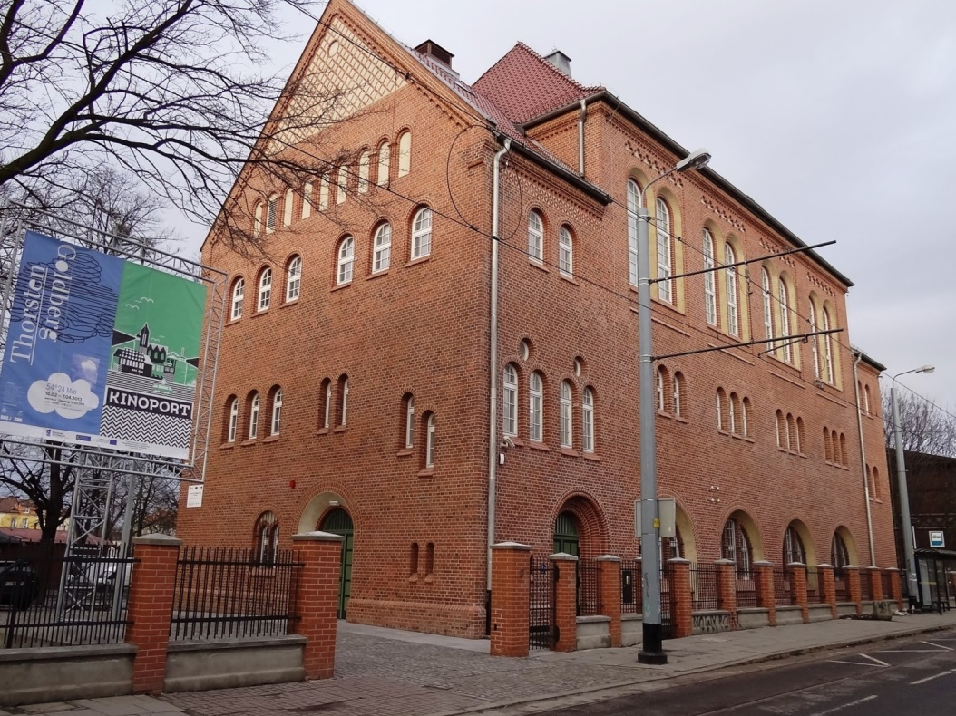
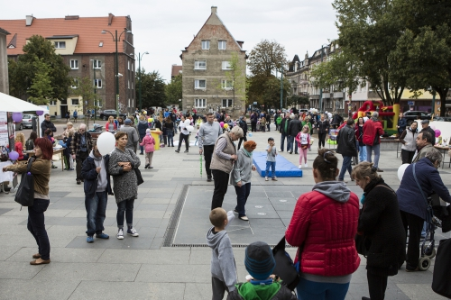
Rewitalizacja w Nowym Porcie
Całkowita wartość Projektu: 20,5mln zł
Dofinansowanie EFRR: 14,1 mln zł
Współpraca 4 Partnerów: towarzyszenia, instytucje kultury, jednostki miejskie
Przebudowa i adaptacja CSW Łaźnia przy ulicy Strajku Dokerów
Przebudowa Placu Księdza Prałata Gustkowicza
4 działania (11 zadań) społecznych w zakresie
rozwoju społeczno-kulturalnego

Slide 17
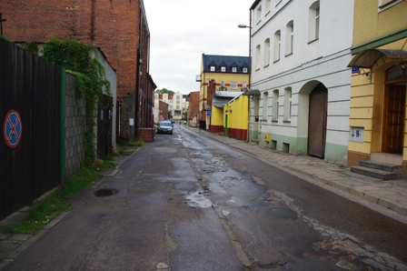
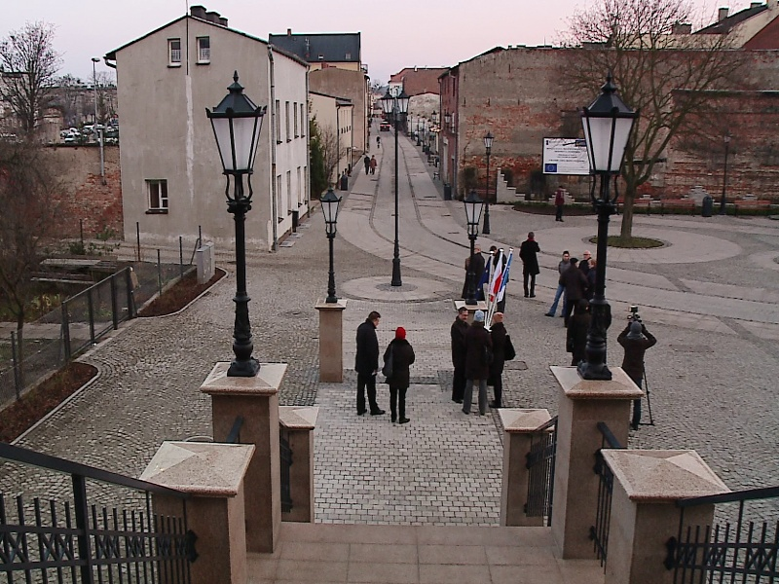
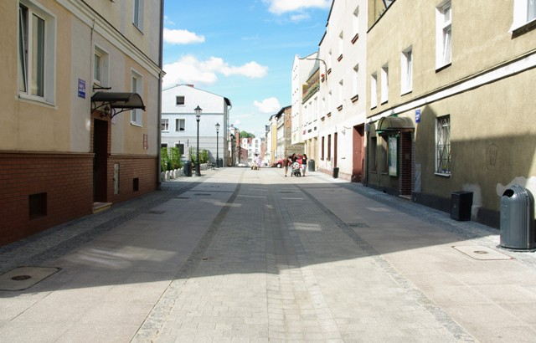
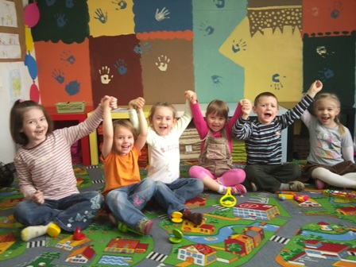
Rewitalizacja Przestrzeni Publicznej Śródmieścia Wejherowa
Całkowita wartość Projektu: 19,3 mln zł
Dofinansowanie EFRR: 11,5 mln zł
Współpraca 7 Partnerów: instytucje kultury, jednostki miejskie, policja
Modernizacja ulicy Wałowej wraz z terenami przyległymi Rewaloryzacja parku miejskiego wraz z amfiteatrem
Rozbudowa sieci placów i miejsc rekreacji
4 działania społeczne w zakresie rozwoju społeczno-kulturalnego

Slide 18
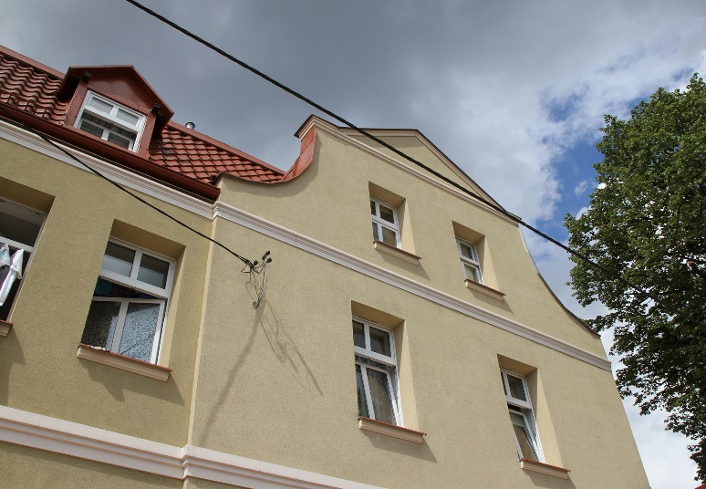
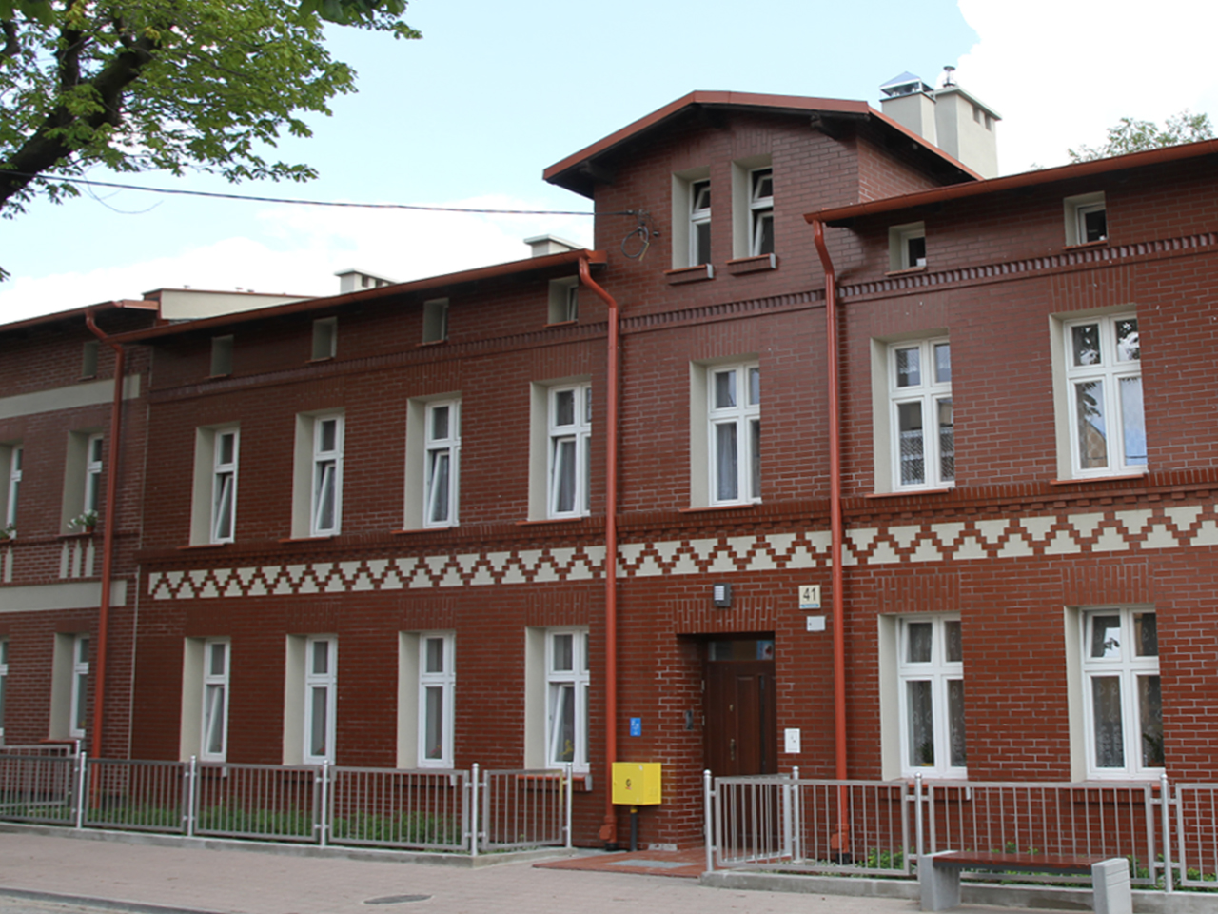
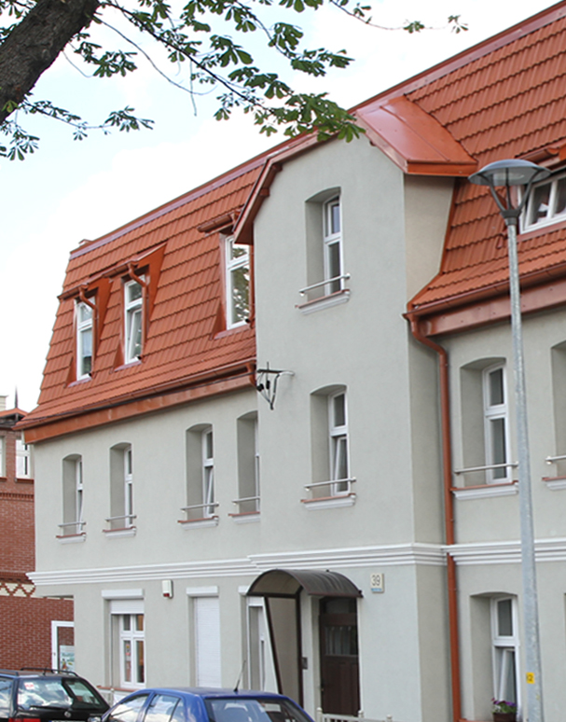
Rewitalizacja Letnicy w Gdańsku
Całkowita wartość Projektu: 48,3 mln zł
Dofinansowanie EFRR: 19,3 mln zł
Współpraca 6 Partnerów: towarzystwo pomocy, instytucja kultury, jednostki miejskie
Remont kapitalny 29 budynków mieszkalnych
Remont przestrzeni półpublicznych
Przebudowa pomieszczeń biblioteki i sali gimnastycznej w szkole podstawowej nr 22
Adaptacja budynku na potrzeby prowadzenia działań społecznych „Dom Otwarty”
Przebudowa ulic wraz z infrastrukturą podziemną
5 zadań (21 ofert) społecznych w zakresie rozwoju społeczno kulturalnego

Slide 19
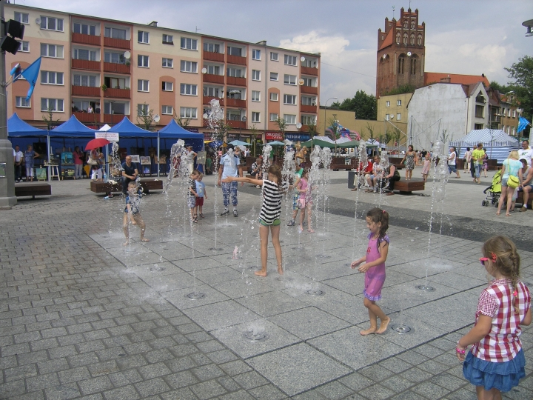
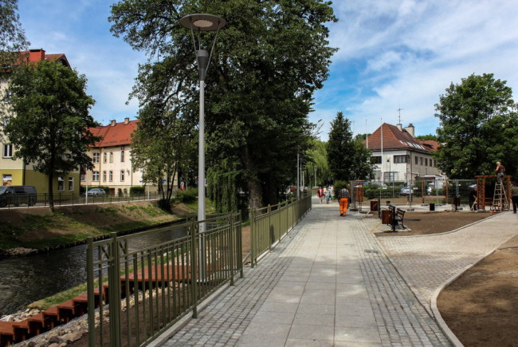
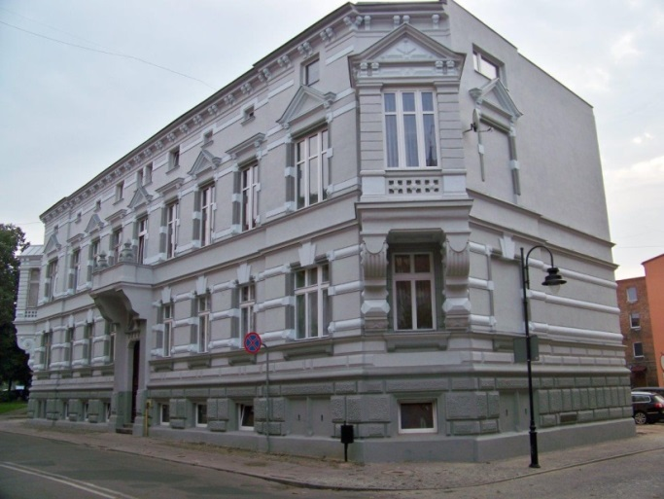
Rewitalizacja Centrum Lęborka
Całkowita wartość Projektu: 12,7 mln zł
Dofinansowanie EFRR: 8,8mln zł
Współpraca 8 Partnerów: wspólnota mieszkaniowa, instytucje kultury, jednostki miejskie, parafia
Przebudowa Placu Pokoju
Budowa świetlicy środowiskowej
Rozbudowa systemu monitoringu miejskiego
Budowa i przebudowa bulwarów nad rzeką Łebą
Budowa świetlicy przy Zespole Szkół nr 3
Remont elewacji zabytkowej kamienicy
Zagospodarowanie otoczenia zabytkowego kościoła św Jakuba wraz z przebudową domu parafialnego
10 działań w zakresie rozwoju społeczno-kulturalnego

Slide 20
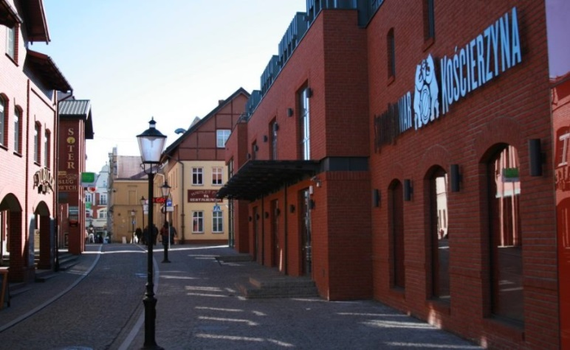
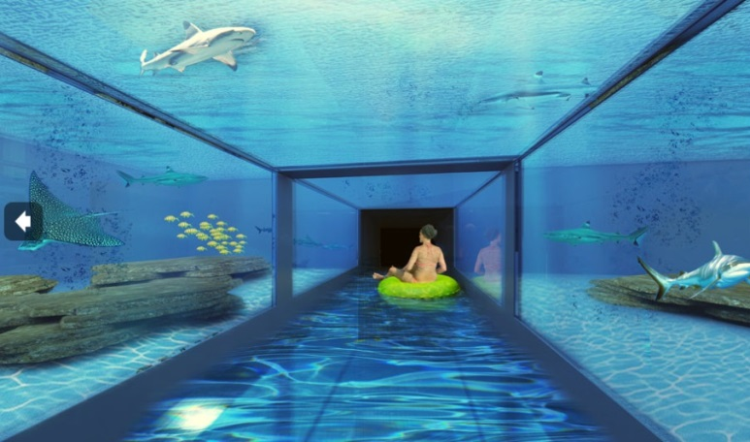
Pozadotacyjne wsparcie rozwoju obszarów zdegradowanych
Planowana alokacja w ramach działania 8.2 RPO WP: 66 mln zł
Rewitalizacja XIX wiecznego zabytkowego budynku na Dolnym Mieście w Gdańsku na rzecz przedsiębiorstw kreatywnych
Wartość inwestycji: 986 556,52 PLN
Pożyczka JESSICA: 483 023,37 PLN
Rewitalizacja Starego Browaru i przystosowanie go do funkcji komercyjnych w Kościerzynie
Wartość inwestycji: 24 794 463,42 PLN
Pożyczka JESSICA: 7 686 529,89 PLN
Zespół basenów rekreacyjnych w Redzie
Pożyczka JESSICA: 20 000 000,00 PLN
Wartość inwestycji: 72 890 990,00 PLN

Slide 21
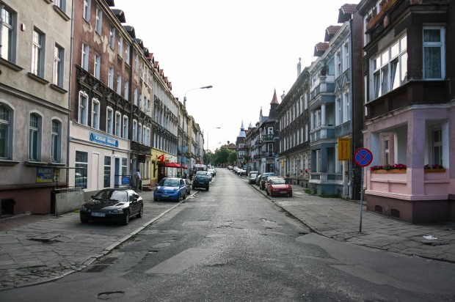
Zintegrowane projekty rewitalizacyjne w ramach
Regionalnego Programu Operacyjnego Województwa Pomorskiego na lata 2014-2020
Wiesław Byczkowski
Wicemarszałek Województwa Pomorskiego
fot. Krzysztof Koprowski

Slide 22
Wszystkie dokumenty i informacje dostępne są na stronie: www.rpo.pomorskie.eu/kompleksowa-rewitalizacja
Dziękuję za uwagę
Osoby do kontaktu:
Magdalena Kaniewska, email: m.kaniewska@pomorskie.eu
Katarzyna Gitner, email: k.gitner@pomorskie.eu
Konrad Młynarczyk, email: k.mlynarczyk@pomorskie.eu

